Slide 1

감정 인식 및 MBTI 분석 ChatBot
1조 김신혁
이수성
신동훈
정선호
최은지

Slide 2
p. 03 -
p. 04 -
p. 05 -
p. 11 -
p. 22 -
목차
프로젝트 개요
팀 구성원 역할 소개
프로젝트 수행절차
프로젝트 수행결과
자체 평가의견

Slide 3
1. 프로젝트 개요
주제 선정
감정 인식
ChatBot
MBTI 분석
흥미 추천

Slide 4
2. 팀 구성원 역할 소개
김신혁
이수성
감정분석
감정 로직
신동훈
크롤링
데이터 축적
정선호
학습모델
제작
및
개선
최은지
네이버 API
김신혁
발표
자료조사
주제선정 MBIT 로직

Slide 5
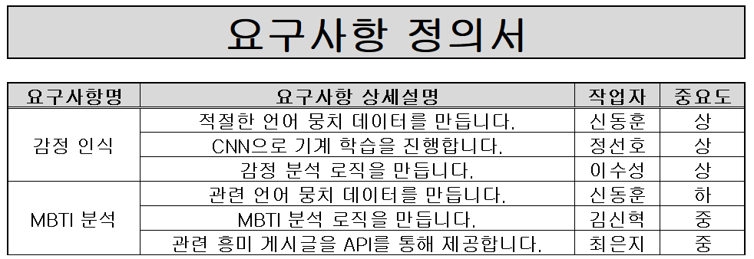
3. 프로젝트 수행절차
요구사항 정의서

Slide 6
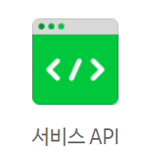

3. 프로젝트 수행절차
API

Slide 7
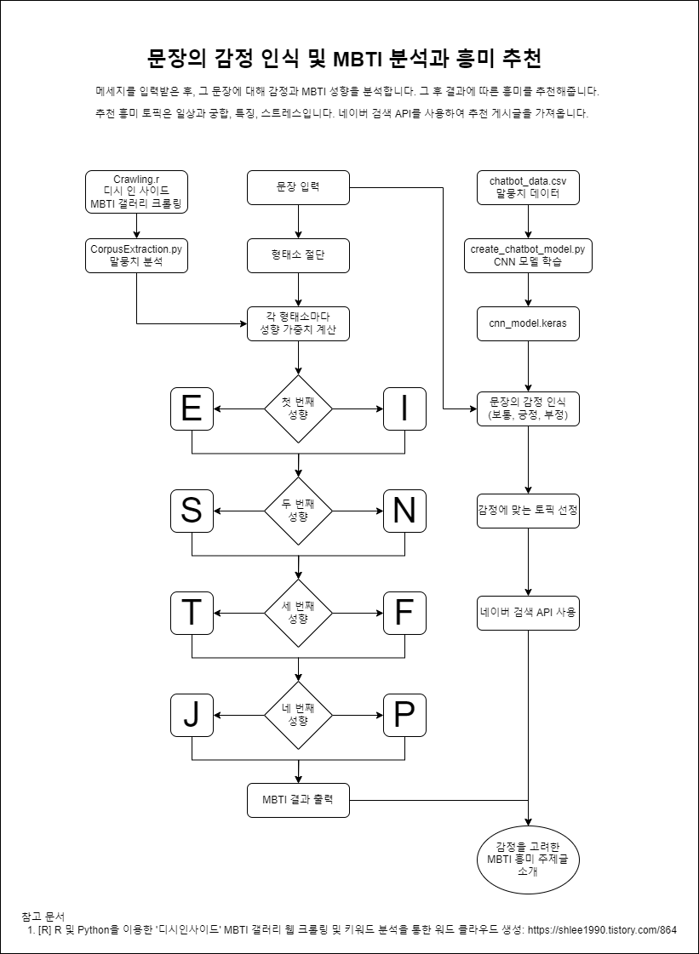
3. 프로젝트 수행절차
클래스 다이어그램

Slide 8
3. 프로젝트 수행절차
클래스 다이어그램

Slide 9
3. 프로젝트 수행절차
클래스 다이어그램

Slide 10
3. 프로젝트 수행절차
클래스 다이어그램

Slide 11
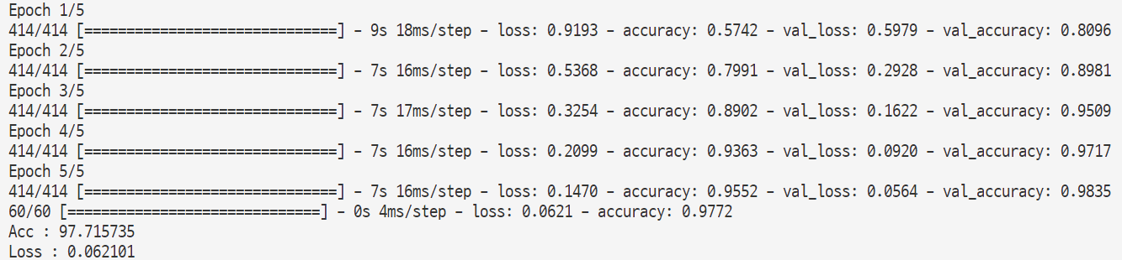
4. 프로젝트 수행결과
CNN 학습
학습:검증:테스트 = 7:2:1

Slide 12
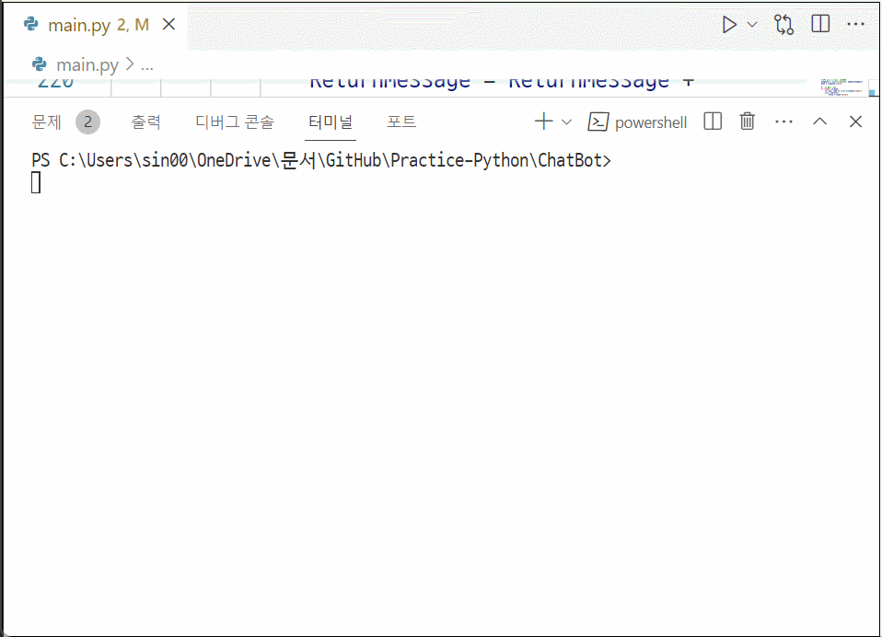
4. 프로젝트 수행결과
로컬
실행
결과
결과1

Slide 13
4. 프로젝트 수행결과
로컬
실행
결과
결과2

Slide 14
4. 프로젝트 수행결과
로컬
실행
결과
결과3

Slide 15
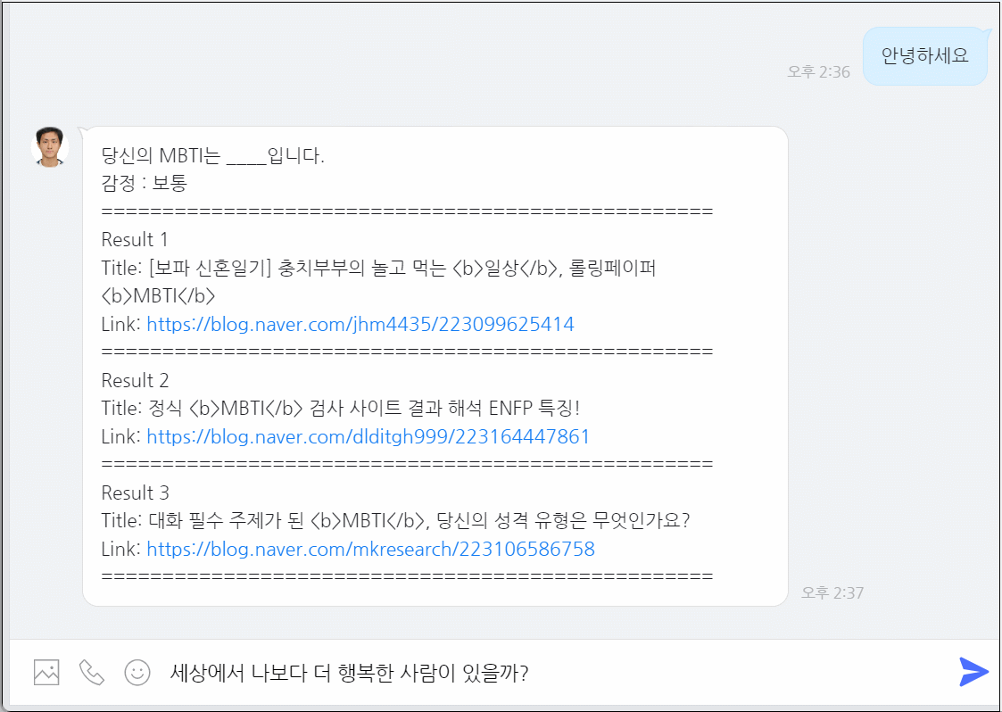
4. 프로젝트 수행결과
네이버
톡톡
결과1

Slide 16
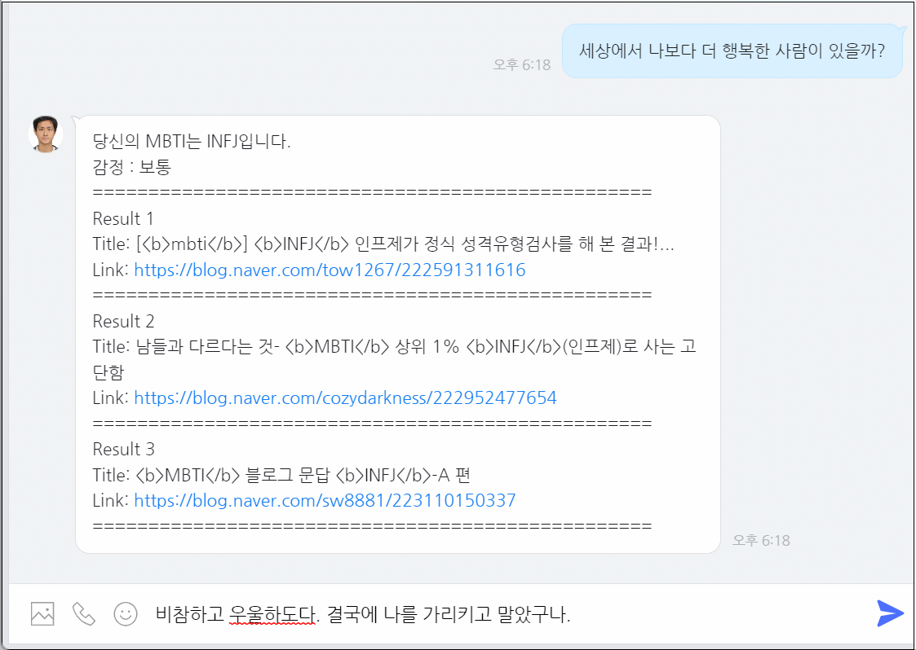
4. 프로젝트 수행결과
네이버
톡톡
결과2

Slide 17
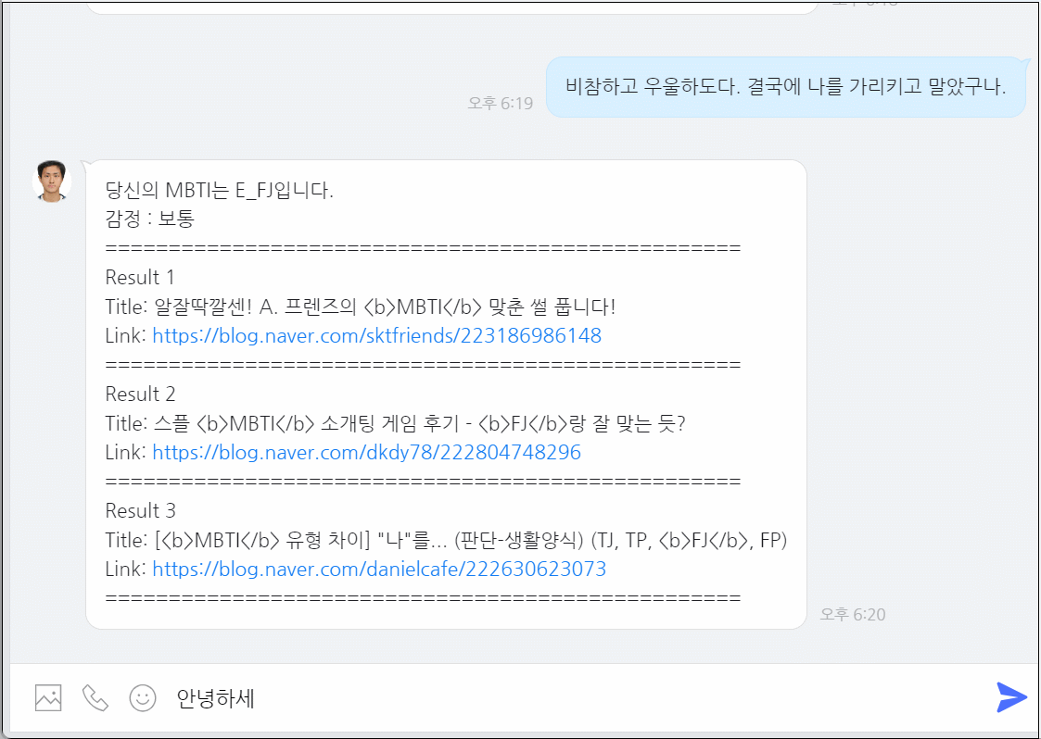
4. 프로젝트 수행결과
네이버
톡톡
결과3

Slide 18
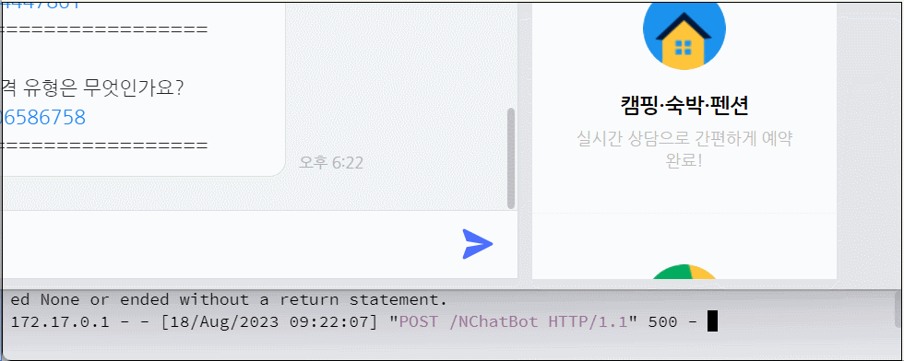
4. 프로젝트 수행결과
구름 IDE 실행 결과
구름 IDE’s Console Panel

Slide 19
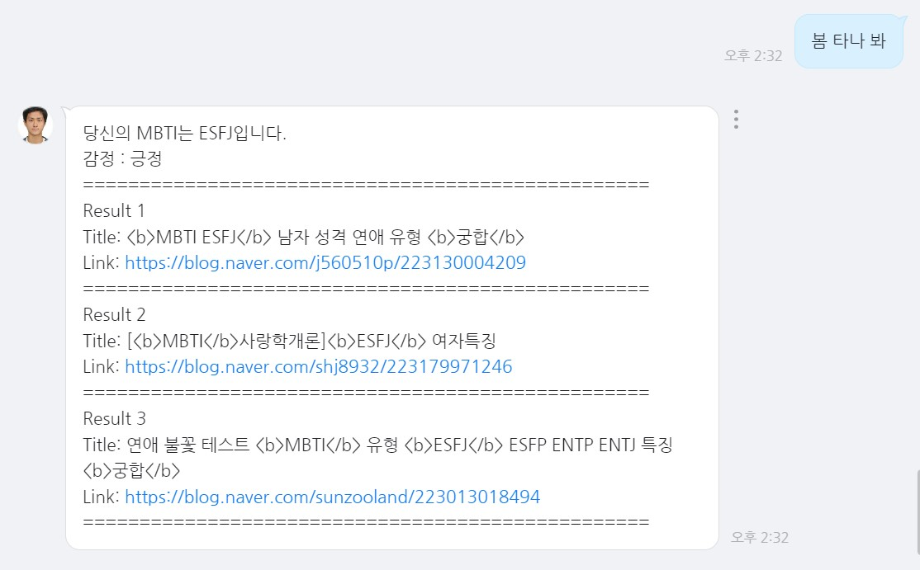
4. 프로젝트 수행결과
네이버톡톡 – 감정 변화
결과1

Slide 20
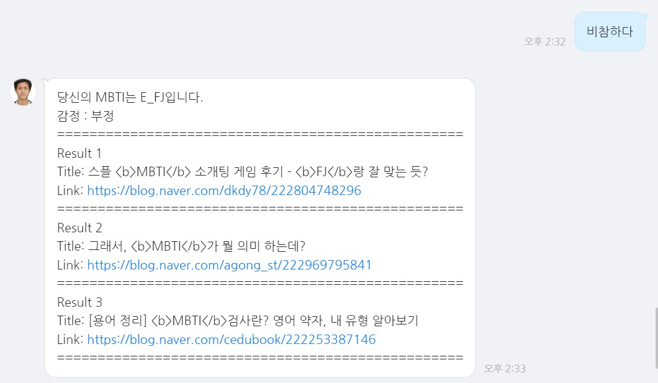
4. 프로젝트 수행결과
네이버톡톡 – 감정 변화
결과2

Slide 21
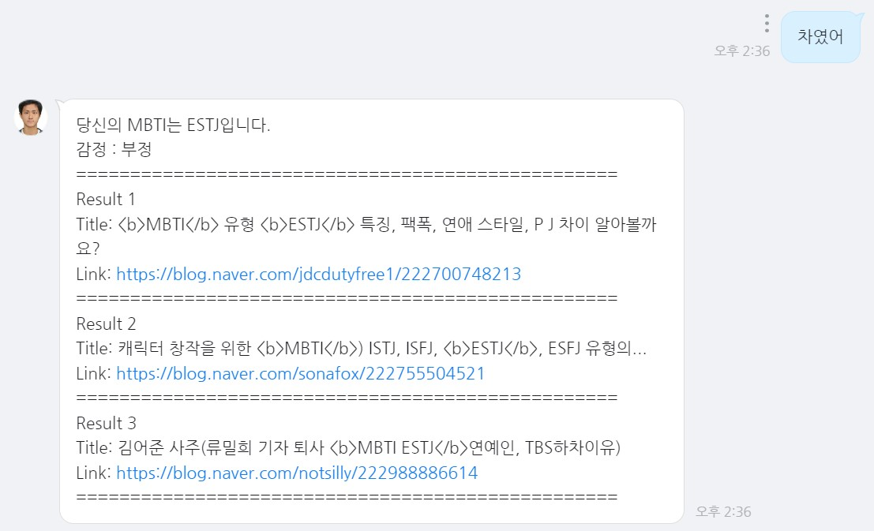
4. 프로젝트 수행결과
네이버톡톡 – 감정 변화
결과3

Slide 22
5. 자체 평가의견
김신혁
MBTI 로직을 만들면서 자료조사를 인터넷 커뮤니티에서 진행했는데 질이 뛰어나지 않은 데이터밖에 구하지 못한 점이 참 아쉬운 프로젝트였습니다.
이수성
CNN 학습을 진행함에 따라 매번 똑같은 학습이 아니라 미세하게 달라짐이 신기했습니다
신동훈
크롤링을 위해 R언어를 사용하며 처음에는 어려웠지만 막상 해내는 모습을 보니 반 년간 열심히 잘 배웠구나 느끼는 계기가 되었습니다.
정선호
학습 모델을 만들기 위해 책을 여러 번 독회하고, 개선하기 위해 다른 사람들의 코드를 읽어보는 시간이 정말 유익하고 코딩력이 자라는 체감이 느껴졌습니다.
최은지
학기를 시작하며 맨 처음 접했던 API를 학기의 마지막으로 API를 담당하게 되면서 코딩의 아름다움과, 지난번의 경험으로 이번 프로젝트에서는 무사히 한 사람의 몫을 수행함이 기뻤습니다.

Slide 23
QnA

